Slide 1
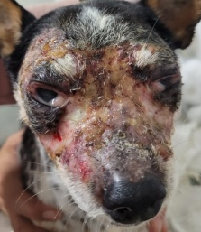
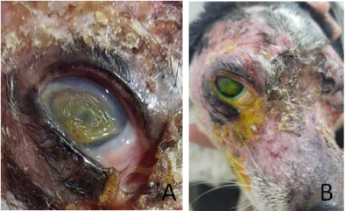
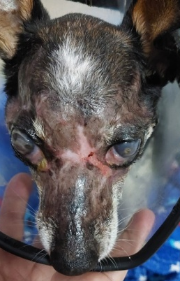
CERATOMALÁCIA BILATERAL SECUNDÁRIA À PARALISIA PALPEBRAL INDUZIDA POR PROCESSO FARMACODÉRMICO EM UM CÃO – RELATO DE CASO
ANA CAROLINA DA SILVA CONCEIÇÃO¹, CRISTIANE DEON FIGUEIREDO², MICHELI PIRES DOS SANTOS¹, ÂNGELA BEATRIZ O. BACCHIN³ ¹ Pós-graduanda em Oftalmologia Veterinária - ANCLIVEPA/SP, São Paulo/SP; ² Médica Veterinária do Serviço Especializado em Dermatologia Veterinária, RS, BR;
³Mestre em Medicina Animal do Serviço Especializado em Oftalmologia Veterinária , UFRGS, RS, BR.
INTRODUÇÃO
A reação cutânea adversa a fármaco possui ocorrência incomum em cães e gatos e trata-se de uma reação observada na pele ou junção mucocutânea após o uso de um fármaco tópico, oral, injetável ou inalatório, sendo difícil a identificação exata do fármaco responsável pela reação (MILLER, W. H,. 2013). A ceratomalácia ou úlcera em melting é uma condição grave que pode ser iniciada por diversos fatores, entre eles trauma e exposição constante da córnea associado ou não a microorganismos bacterianos (Maggs DJ, 2013). O objetivo do trabalho é relatar um caso de ceratomalácia bilateral secundária à paralisia palpebral induzida por processo farcodérmico em um cão.
Figura 1. Paciente apresentando intenso edema em face, crostas melicéricas e hemáticas, lesões ulcerativas em primeiro atendimento.
Figura 2 A-B. Úlcera em melting (A) positiva a fluoresceína, 2 semanas após o primeiro atendimento.
MATERIAL E MÉTODOS
Um cão foi atendido em um hospital veterinário, apresentando graves lesões ulcerativas com presença de crostas melicéricas e hemáticas na face e pálpebras além de intenso edema. Anteriormente ao aparecimento agudo das lesões, o cão havia realizado um procedimento de profilaxia dentária e apresentava uma fístula a qual drenava para região nasal. Após a cirurgia, foi recomendado aplicar pomada a base de vitamina A e cloranfenicol e 2 dias após o início da aplicação, o cão passou a apresentar edema e lesões em face as quais progrediam para região frontal e temporal (Figura 1).
Figura 3. Paciente após 4 meses do início das lesões, com leve melhora de lesões oculares.
CONCLUSÕES
O relato evidencia a importância da avaliação ocular e da região periocular e as possíveis complicações e sequelas que podem ocorrer nessas estruturas devido a processos dermatológicos, bem como, a relavância da avaliação multidisciplinar na medicina veterinária para um protocolo de tratamento eficiente para o paciente.
RESULTADOS
Foi solicitado uma biópsia das lesões que revelou intensa área de necrose e inflamação. As medicações foram suspendidas e foi prescrito o uso de prednisona via oral na dose de 2mg/kg a fim de diminuir o processo inflamatório. Como recomendado em casos de farmacodermias, nenhuma outra medicação via oral foi prescrita, apenas o uso de clorexidine spray 2% nas lesões da pele (MILLER, W. H., 2013). Após 2 semanas o paciente apresentou uma ceratomalácia em ambos os olhos devido à paralisia palpebral secundária ao processo inflamatório dermatológico, comprometendo o fechamento das pálpebras (Figura 2A-B).
Colírios a base de gatifloxacino, sorbitol/carbomer e trometamol cetorolaco foram prescritos havendo leve melhora 4 meses após início do tratamento (Figura 3). Após 5 meses de tratamento, devido a saúde debilitada, foi recomendada a eutanásia do paciente.
BIBLIOGRAFIA
Maggs DJ. Cornea and Sclera. In: Maggs DJ, Miller PE, Ofri R, editors. Slatter’s Fundamentals of Veterinary Ophthalmology. 5th ed. Saint Louis: Elsevier; 2013. p. 184–219.
Noble BA, Loh RSK, MacLennan S, Pesudovs K, Reynolds A, Bridges LR, et al. Comparison of autologous serum eye drops with conventional therapy in a randomised controlled crossover trial for ocular surface disease. Br J Ophthalmol. 2004;88(5):647–52.
Giannaccare G, Versura P, Buzzi M, Primavera L, Pellegrini M, Campos EC. Blood derived eye drops for the treatment of cornea and ocular surface diseases. Transfus Apher Sci. 2017;56(4):595–604.
MILLER, W. H.; GRIFFIN, C. E.; CAMPBELL, K. L. Muller and Kirk’s small animal dermatology. 7. ed. St. Louis: Elsevier, 2013. p. 363–431.

